Slide 1
Report on IX MPD Collaboration meeting
25-27 апреля на площадке ЛФЭ был проведен 9-ый коллаборационный митинг MPD.
В митинге приняло участие более 150 человек, из которых ~60 человек приняли участие в очном порядке.
Были представлены доклады, описывающие текущее состояние и планы строительства экспериментальной установки MPD, состояние и планы развития компьютерной инфраструктуры и программного обеспечения коллаборации, а также результаты физических анализов, проводимых членами коллаборации в различных физических группах. Были обсуждены проблемы, связанные с недавними событиями в мире, санкциями и ограничениями.
Отмечено, что, не смотря на сложности (разрыв контрактов и цепочек поставки с западными компаниями, заморозка сотрудничества с ЦЕРН и т.д.) и заморозку участия в коллаборации институтов из Польши И Чехии, основные работы по созданию экспериментальной установки планируется закончить к концу 2023 года.
К этому моменту коллаборация планирует опубликовать вторую статью, которая бы описывала экспериментальную установку, программу исследований и ожидаемые физические результаты на первых пучках.
На митинге представителей (IB) в состав коллаборации был принят Институт Физики и Технологий Монгольской академии наук.
Коллаборационный митинг прошел в конструктивной и дружеской обстановке.

Slide 2
Подняты следующие темы: 1. Необходимо развивать связь коллаборации с теоретическим сообществом, привлекать их к митингам и обсуждениям, хотя бы из ЛТФ. Это необходимо для дальнейшего развития физической программы эксперимента и поиска новых наблюдаемых, чувствительных к изучаемой физике. До сих пор физическая программа MPD строилась на основе объединения опыта других экспериментов по изучению столкновений тяжелых ядер в широком диапазоне энергий. Большинство сигналов, предполагаемых для изучения, будет в той или иной мере изучено до запуска в работу MPD в эксперименте STAR (BES-II, RHIC). Необходимо искать новые сигналы и идеи для изучения. Нужны оригинальные идеи от теоретиков. 2. Необходимо найти источники финансирования для поддержания участия российских научных групп в работах по созданию экспериментальной установки, а также в физических исследованиях и Монте-Карло моделировании физических процессов. За последние годы при поддержке РФФИ грантов в коллаборации были созданы соответствующие группы, которые экспоненциально увеличили представительство коллаборации на международных конференциях и число опубликованных статей в реферируемых журналах (более 60% всех публикаций были написаны за последние 3 года). В настоящее время программа РФФИ закончена, люди начали уходить из проекта. Данный процесс вскоре может принять лавинообразный характер. Внутри коллаборации подобных источников и механизмов их создания нет. Многочисленные заявки членов коллаборации для получения финансирования от научных фондов (РНФ) не получают поддержки с формулировкой "дадим когда NICA заработает". 3. При решении задач по п.2 необходимо иметь в виду необходимость расширения состава коллаборации за счет новых ее участников. Необходимо воспользоваться узкой по времени возможностью привлечения в коллаборацию всей российской "heavy-ion community", которая может "неожиданно" освободиться от части своих обязанностей из-за международных санкций и ограничений.

Slide 3
MPD Facilty
Основные трудности, которые могут создать риски;
Включение соленоида и измерение магнитного поля
- Прервались контракты с компаниями в Англии (АС Сайнтифик), Германии (Штор), Чехии (Ферокс),
которые должны были изготовить криогенного трубы для жидкого гелия, азота, нагреватели, Азотные
танки и проч.
- АСГ компания сократила работу с нами до коротких телефонных звонков.
В пятницу на прошлой неделе мы имели видеоконференцию с главным менеджером Антонио
Пеллекиа. Он объяснил, что они боятся санкций, поэтому до получения разрешения от министерства
иностранных дел они воздерживаются даже от пересылки материалов и рабочей документации по
соленоиду (источники питания).
- Похожая ситуация с Рефрижератором (фирма ILK). Контракт подписан, но не проплачен.
Все фирмы хотят участвовать, однако опасаются санкций.

Slide 4
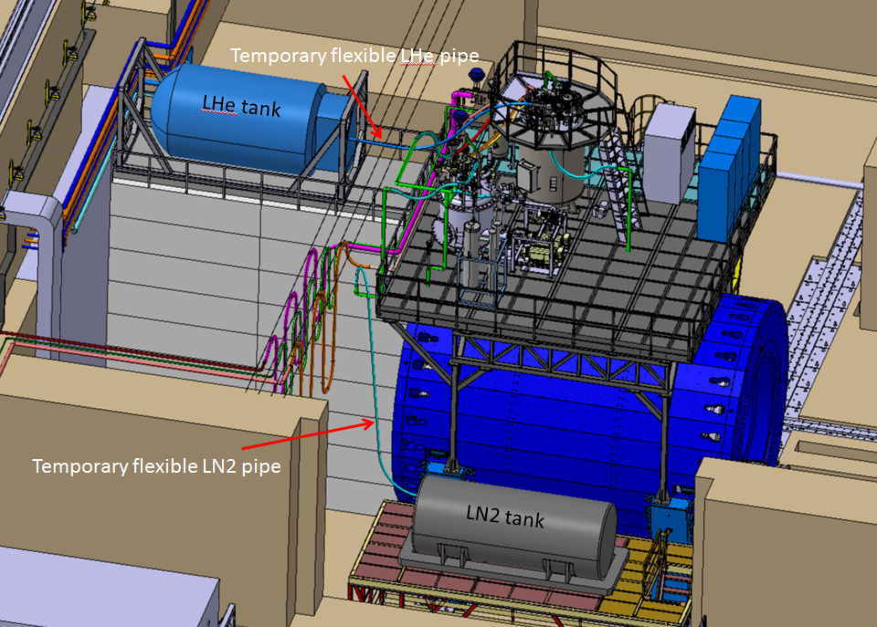
Запасные варианты:
- начать охлаждение в конце этого года по временной схеме, когда вместо
криогенной инфраструктуры, включающей трубы для жидкого и
газообразного гелия и азота мы поставим танки с азотом и гелием вблизи
магнита и подключим при помощи простых гибких труб. Небольшое
расстояние позволит избежать больших потерей гелия и азота.
Охлаждение на этом этапе позволит нам провести измерение магнитного
поля, после чего открыть детектор и начать монтаж детекторных структур
внутри Соленоида, что потребует 6-8 месяцев. За это время доделаем
криогенную инфраструктуру.
CERN отказался прислать устройство для измерения магнитного поля.
Решение - Организовали рабочую группу (Роман Шиндин), которая пишет
техническое задание.
* В Белоруссии нашли компанию, имеющую опыт создание систем для
измерения поля на базе датчиков Холла.
* Закупили 100 датчиков Холла.
* В Пелкоме планируем заказать систему прецизионного перемещения.
* Имеются инженеры, которые начали проектирование электроники для
контроля положения измерителя и считывания информации (значений
магнитного поля) с датчиков Холла.
* Планируем создать подобную ЦЕРН конструкцию измерителя магнитного
поля с 3D - трехмерными датчиками до конца этого года.
* Есть эксперты для обсчета данных и реконструкция карты магнитного
поля.

Slide 5
TPC
Проблемы с элементной базой для накамерной электроники TPC решаема.
Планируем закупить весь набор АЦП для системы медленного контроля (токи, температуры напряжение) от другой фирмы, сделать небольшие изменения в топологии платы
ECal
Имеем возможность закончить изготовление всех модулей ECal до конца 2023.
Важно продолжать работу с компаниями, которые заняты в массовом производстве. Иначе, если они войдут в другие работы, мы потеряем опытных сотрудников и инфраструктуру, которую они создали на своих участках сборки. Полная цена (материалы и работа) - 5 млн долл.

